Slide 1
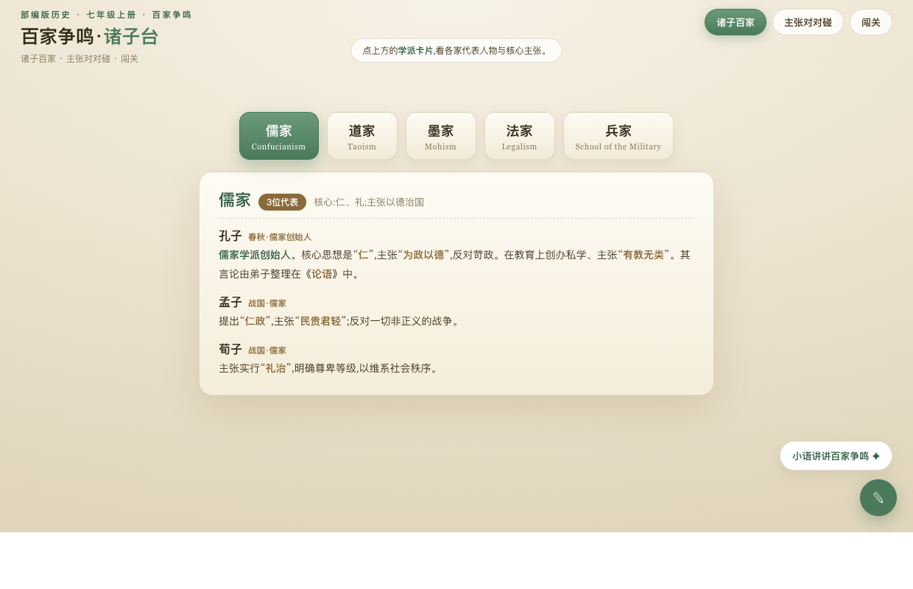
Hundred Schools of Thought
百家争鸣
诸子百家 · 主张对对碰 · 闯关
▶ 打开诸子台

Slide 2
Lead-in · 导入
为什么诸子要“争鸣”?
想一想
春秋战国时期社会发生<b>大变革</b>,旧秩序被打破 —— 人们该怎样治国、怎样做人?
今天学
各学派<b>著书立说、相互辩论</b>,形成思想文化繁荣的“<b>百家争鸣</b>”局面。
怎么学
<b>点学派卡片看主张 → 主张对对碰 → 闯关</b>,把“学派—人物—主张”记清楚。
百家争鸣 · 部编版历史(七年级上册)
P.2

Slide 3
Schools · 诸子百家
主要学派与代表人物
学派 | 代表人物 | 核心主张
儒家 | 孔子 / 孟子 / 荀子 | 孔子:“仁”、为政以德、有教无类(《论语》);孟子:仁政、民贵君轻;荀子:礼治
道家 | 老子 / 庄子 | 老子:顺应自然、对立双方相互转化(朴素辩证法,《道德经》);庄子:顺应自然民心、精神自由
墨家 | 墨子 | 兼爱、非攻;提倡节俭;选贤任能(尚贤)
法家 | 韩非 | 以法治国、建立中央集权专制统治;思想被秦所采用
兵家 | 孙武 | 著《孙子兵法》;“知彼知己者,百战不殆”
在诸子台点每张学派卡片,即看该学派代表人物与核心主张并朗读。
百家争鸣 · 部编版历史(七年级上册)
P.3

Slide 4
Key · 核心主张
记牢各家“一句话主张”
儒家 · 仁 / 仁政
道家 · 顺应自然
孔子核心“仁”、为政以德、有教无类;孟子“仁政”“民贵君轻”
老子顺应自然、对立双方相互转化(朴素辩证法)
墨家 · 兼爱非攻
法家 · 以法治国
墨子主张兼爱、非攻,提倡节俭、尚贤
韩非主张以法治国、中央集权,其思想被秦采用
百家争鸣 · 部编版历史(七年级上册)
P.4

Slide 5
演示 · 诸子百家
点学派卡片,看主张
点学派
诸子百家
点儒/道/墨/法/兵,展开该学派详情。
看人物
逐位列出代表人物与核心主张。
听朗读
自动朗读,主张文字按教材口径。
▶ 诸子台 · 诸子百家
百家争鸣 · 部编版历史(七年级上册)
P.5

Slide 6
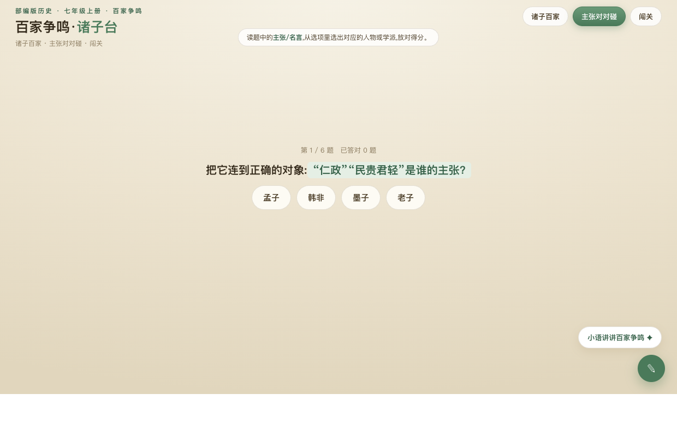
演示 · 主张对对碰
把主张连到正确的人
读主张
主张对对碰
给出一条主张/名言,如“仁政”。
选对象
从选项里点出对应人物或学派。
即时判
放对得分,放错标出正解给说明。
▶ 诸子台 · 主张对对碰
百家争鸣 · 部编版历史(七年级上册)
P.6

Slide 7
Summary · 板书
百家争鸣 · 诸子百家
背景:春秋战国社会大变革,各学派著书立说、相互辩论
儒:孔子(仁·为政以德·有教无类·《论语》)·孟子(仁政·民贵君轻)·荀子(礼治)
道:老子(顺应自然·朴素辩证法·《道德经》)·庄子(精神自由) 墨:墨子(兼爱·非攻·尚贤)
法:韩非(以法治国·中央集权·被秦采用) 兵:孙武(《孙子兵法》)
意义:中国古代第一次思想文化发展的高峰,影响深远
▶ 诸子台 · 闯关检测
百家争鸣 · 部编版历史(七年级上册)
P.7

Slide 8
Homework · 作业
理清楚,记得牢
必做
制作“学派—代表人物—核心主张”对应表(儒道墨法兵),每家至少写一句核心主张。
实践
从“仁/仁政/兼爱非攻/以法治国/顺应自然”任选两条,各写一句理解,说说今天还能用在哪里。
挑战
查找一句诸子名言,说明出自哪家、什么意思,下节课分享。
百家争鸣 · 部编版历史(七年级上册)
P.8

Slide 9
百家争鸣
中国古代第一次思想文化发展的高峰 · 影响深远
百家争鸣 · 部编版历史(七年级上册)
P.9

